Slide 1
Papa Franjo – Papa naroda
Jorge Mario Bergoglio
17.12.1936.-21.4.2025.

Slide 3
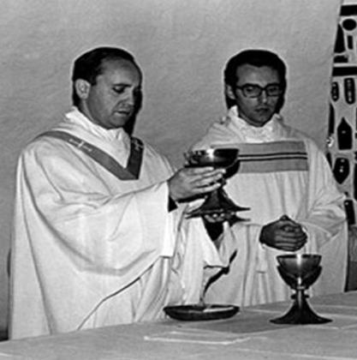
Rani život
rođen 17. prosinca 1936. u Buenos Airesu, Argentina
sin talijanskih imigranata
diplomirao kemiju prije nego što je stupio u isusovački red
zaređen za svećenika 1969. god.

Slide 4
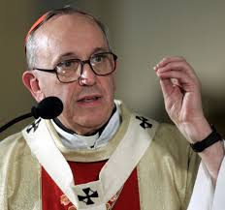
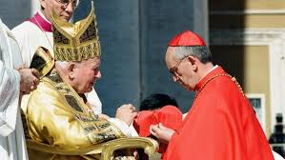
Crkvena karijera
postaje nadbiskup Buenos Airesa 1998.
kardinal od 2001.
poznat po skromnosti, jednostavnom načinu života i brizi za siromašne

Slide 5
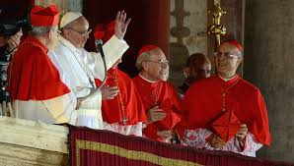
Izbor za papu
izabran 13. ožujka 2013. godine
prvi papa iz Latinske Amerike
prvi isusovac i prvi papa koji je uzeo ime Franjo, po svetom Franji Asiškom

Slide 6
Poruke i djelovanje
fokus na siromaštvo, okoliš i društvenu pravdu
Enciklika Laudato si’ – o brizi za okoliš
zalaže se za mir, dijalog među religijama i pomoć migrantima

Slide 7
Papa blizak ljudima
poznat po tome što izlazi među ljude
odriče se mnogih privilegija koje su koristili prethodni pape
aktivno koristi društvene mreže (@Pontifex)

Slide 8
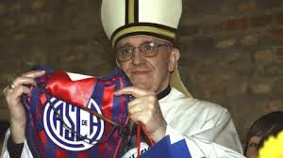
Zanimljivosti
veliki navijač nogometa (klub: San Lorenzo)
volio kuhati i živjeti jednostavno
govorio španjolski, talijanski, njemački i engleski jezik

Slide 9
Citati Pape Franje

Slide 10
Citati Pape Franje
“Ne zaboravimo nikada da je prava moć služiti.”
“Revolucija nježnosti počinje u srcu.”

